Slide 1

中车大同公司矿用自卸车产品介绍
中车大同电力机车有限公司

Slide 2
目录
一
公司介绍
二
中车大同公司矿车研制能力
三
中车大同公司矿车产品介绍
四
核心部件内部配套情况介绍
五
在研技术
六
中车矿车优势

Slide 3
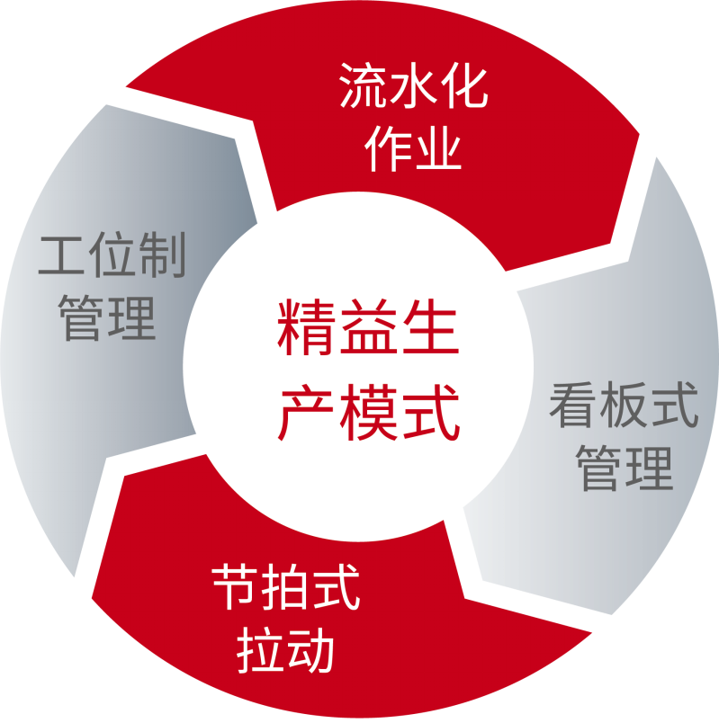
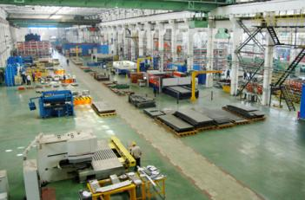
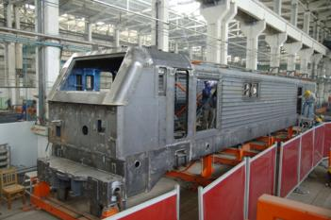
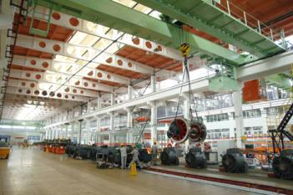
一 | 公司介绍
——中车大同公司介绍
中车大同公司是中车集团旗下核心一级子公司,具备专业的研发团队和强大的研制和生产能力。
公司先后两次大规模投入实施技术改造，全面引进消化吸收世界一流水平的电力机车生产工艺。通过深入推行精益生产模式，使生产效率和产品品质再次得到了大幅提升。目前，公司生产体系平面布局合理、工艺流程顺畅、装备水平先进，装备制造能力达到世界领先。

Slide 4
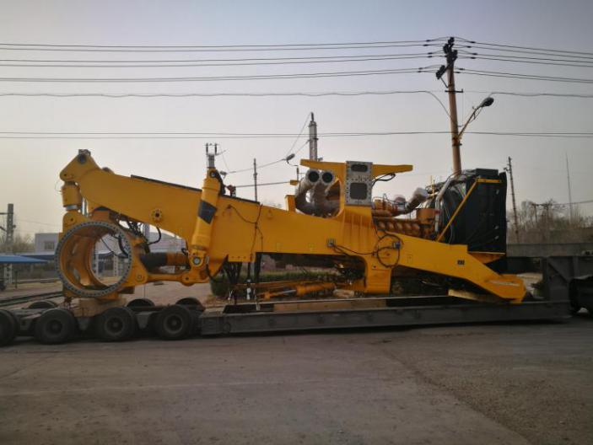
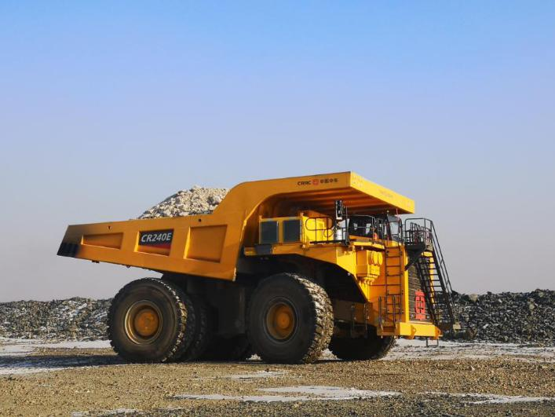
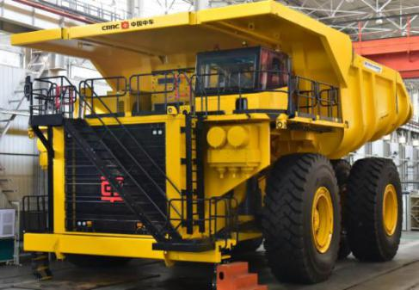
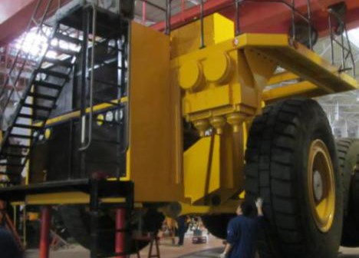
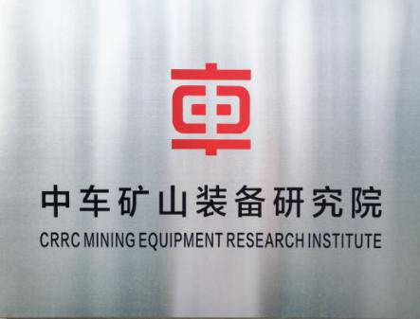
一 | 公司介绍
——中车大同公司介绍
中车大同公司作为中国中车矿车整机和核心技术集成的牵头单位，肩负着实现以产顶进，突破国外核心技术垄断的重任。
拥有国际领先的矿车研发技术和理念，充分发挥中车集团在装备制造业的整体优势、产品内部配套优势、强大的国际销售网络优势和品牌优势。

Slide 5
目录
一
公司介绍
二
中车大同公司矿车研制能力
三
中车大同公司矿车产品介绍
四
核心部件内部配套情况介绍
五
在研技术认识
六
中车矿车优势

Slide 6
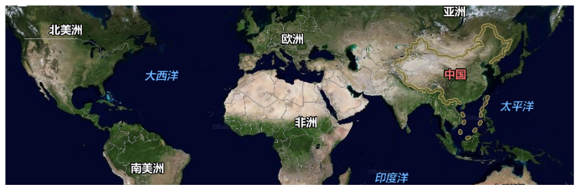

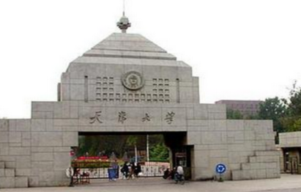
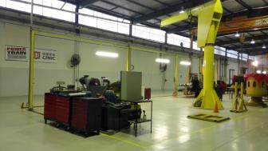
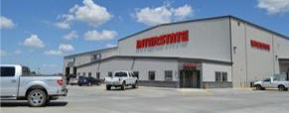

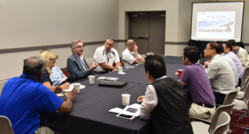



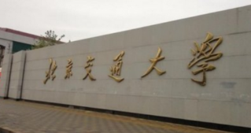
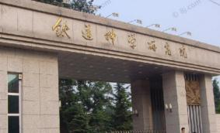
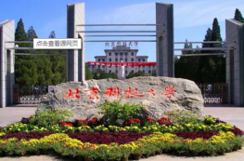
二 | 中车大同公司矿车研制能力
——研发能力
知名战略合作伙伴，打造世界一流矿车
01
协同设计
02
产学研合作
03
客户导向
公司从高起点起步，与世界知名的矿车设计公司美国DHTE建立长期合作关系，拥有世界一流的研发平台，致力于打造世界一流矿车。
与清华大学联合设立博士后工作站，与北京科技大学、加拿大维多利亚大学、天津大学、北京理工大学、西南交通大学、北京交通大学、中国铁道科学研究院等高校院所建立广泛的合作。
与知名服务企业（Power Train、Interstate、Smith Power）合作，实现海外全方位服务，做好矿用卡车走向世界的准备。
协同设计

Slide 7
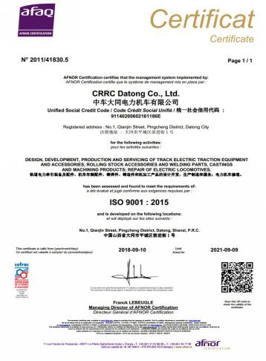
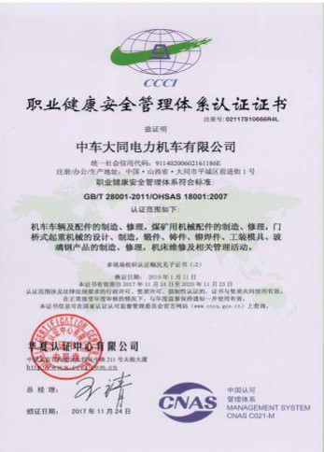
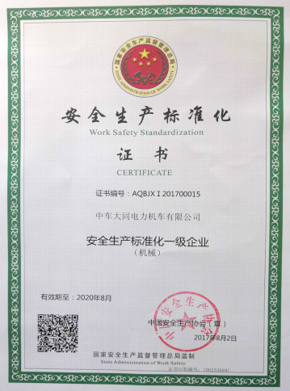
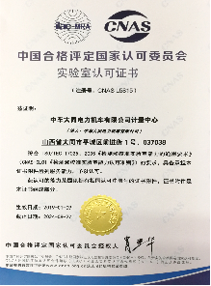
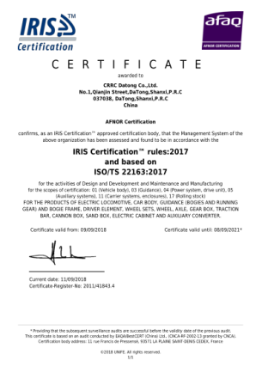
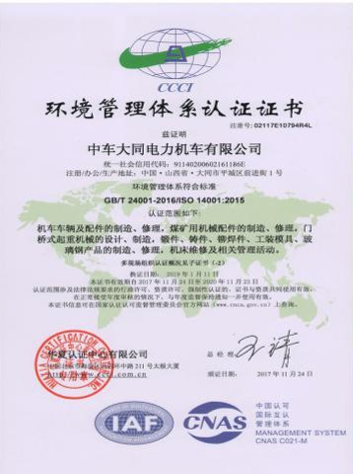
二 | 中车大同公司矿车研制能力
——制造能力
强大的制造能力和严格的过程控制
建立矿车柔性生产线，与轨道装备共线生产。从下料、成型、焊接、机加到产品组装线， 均采用成熟的制造工艺和严格的过程控制。
公司通过了质量体系ISO9001、TS22163，IRIS质量管理体系标准、EN15085焊接体系认证，ISO14001环境管理体系认证、OHSAS18001职业健康安全管理体系及测量体系。

Slide 8
目录
一
公司介绍
二
中车大同公司矿车研制能力
三
中车大同公司矿车产品介绍
四
核心部件内部配套情况介绍
五
在研技术认识
六
中车矿车优势

Slide 9
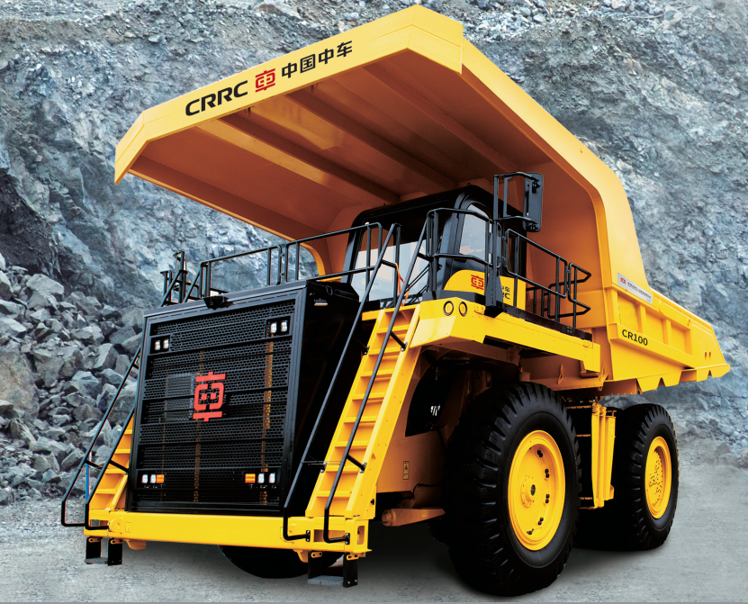
三 | 中车大同公司矿车产品介绍
——CR100M型矿车产品介绍
1、CR100型机械传动矿用自卸车
外形尺寸 11142×5828×5651mm
额定载重量 91000kg
整备质量 74000kg
最大总质量 165000kg
堆装容量 60m³
总功率 1050hp
最高速度 55km/h
柴油机 MTU16V2000C12（可选Cummins QST30）
变速箱 Alison H 8610A
悬挂 前悬/麦弗逊式
后悬/四连杆结构
制动 湿式制动+弹簧驻车制动
项目状况
首台车在紫金矿业集团紫金山金铜矿进行试运考核，现已满载运行1944小时，运行里程12416公里，运输量404474吨。

Slide 10
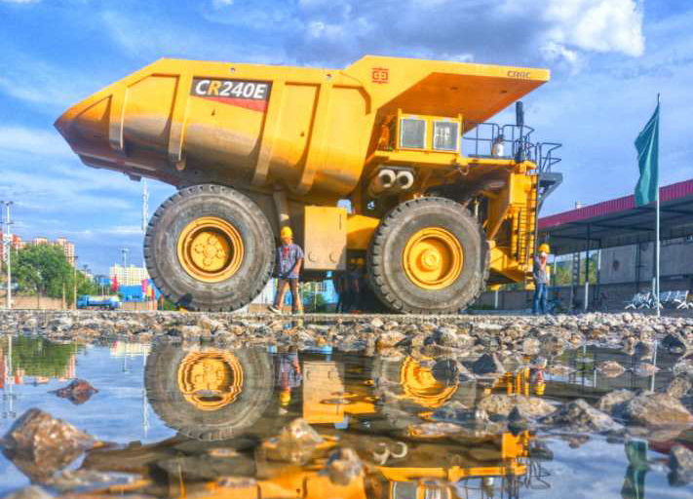
三 | 中车大同公司矿车产品介绍
——CR240E型矿车产品介绍
2、CR240E型电传动矿用自卸车

Slide 11
三 | 中车大同公司矿车产品介绍
——CR240E型矿车产品介绍
2、CR240E型电传动矿用自卸车
外形尺寸 15288×8050×7100mm
额定载重量 220000kg
整备质量 172000kg
最大总质量 392000kg
堆装容量 160m³
总功率 2500hp
轮胎 46/90R57
最高速度 57km/h
变流系统 tPower-TC4
柴油机 MTU16V4000C13L
（可选Cummins QSK60）
发电机 YJ177E
牵引电机 YP763-6
悬挂 前悬/麦弗逊式，后悬/四连杆结构
制动 干式制动+弹簧驻车制动
转向 液压助力自动回正的转向
举升系统 二级举升液压油缸
项目状况
首台车于2018年5月组装完成，通过厂内试验，满载运行里程超过1500公里，完成了加装LNG柴油双燃料系统后的试验、调试；第二台CR240E型矿车于2019年6月27日下线，并于8月26日送至鞍钢集团矿业有限公司齐大山矿进行工业性试验。

Slide 12
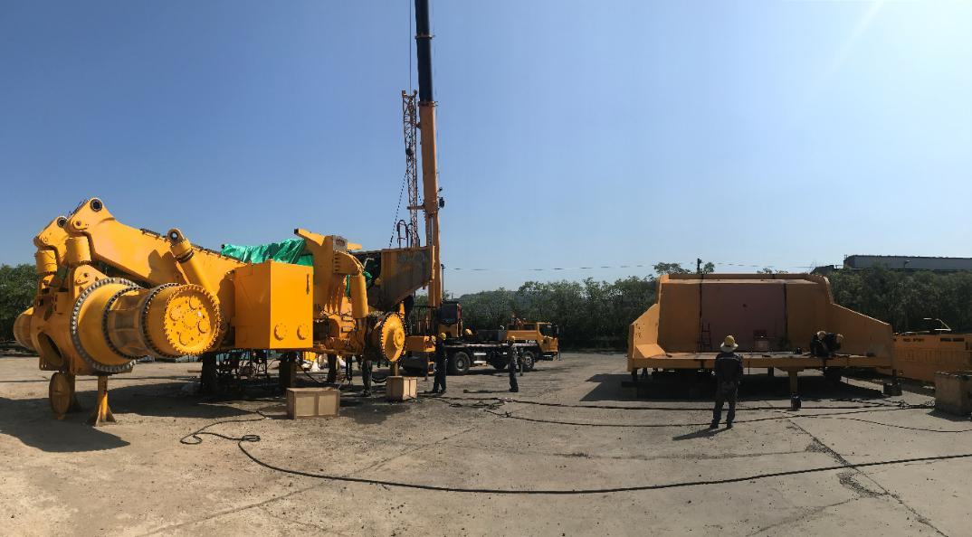
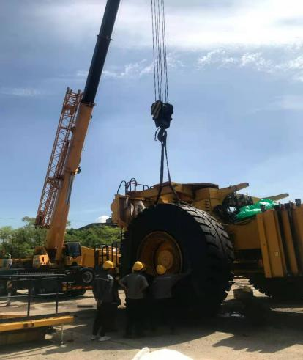
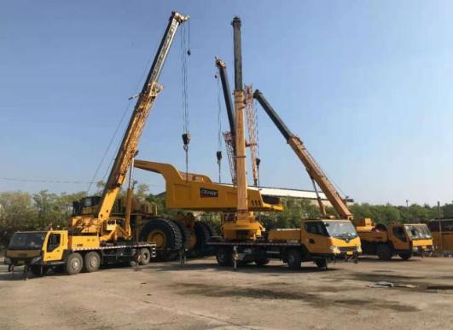
三 | 中车大同公司矿车产品介绍
——CR240E型矿车产品介绍
CR240E型矿车工业性试验概况
2018年12月27日，中车大同公司与鞍钢矿业齐大山铁矿签订了CR240E型矿用自卸车工业性试验协议。2019年6月27日，为鞍钢定制的CR240E型矿车在中车大同公司下线。8月26日，CR240E型矿车以大部件的形式全部运至齐大山铁矿山下工业场地，经过齐大山铁矿入场安全培训后开始进行组装。

Slide 13
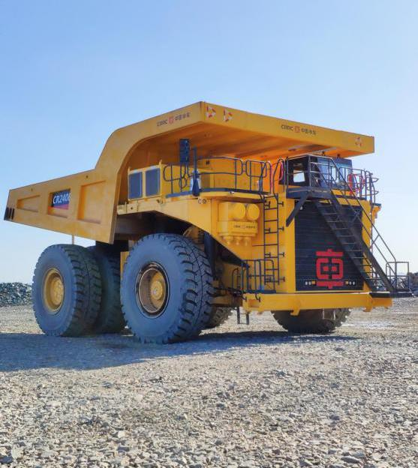
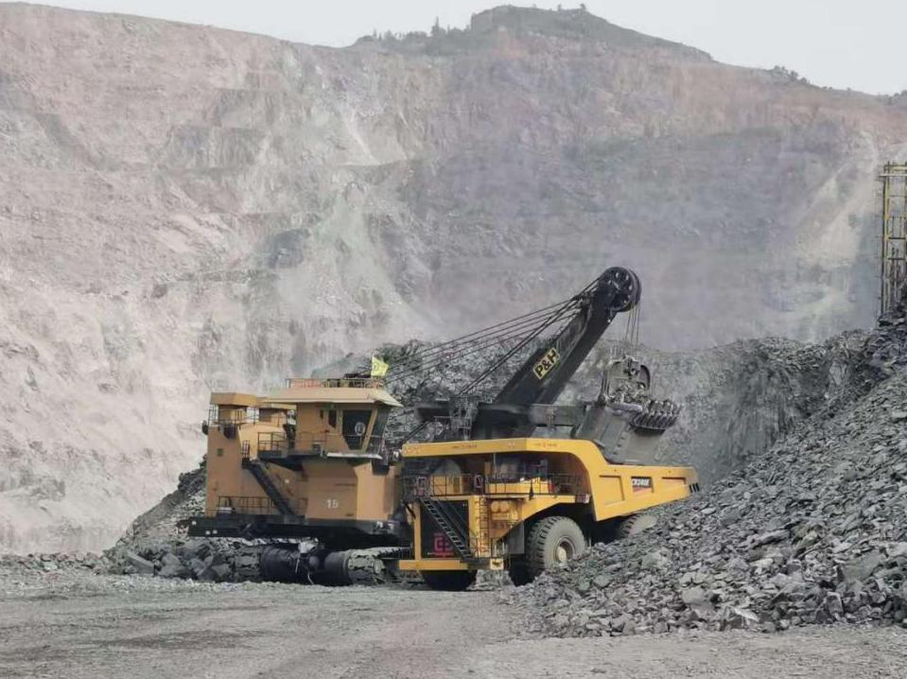
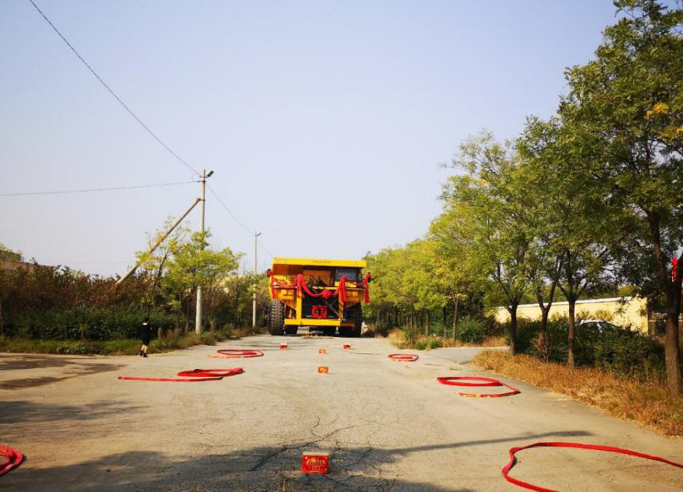
三 | 中车大同公司矿车产品介绍
——CR240E型矿车产品介绍
9月29日，CR240E型矿车组装完成，并于9月30日顺利驶入齐大山铁矿采场汽运作业区，开始进行各项静态、动态调试工作。 11月22日，齐大山铁矿相关部门会同中车大同公司现场负责人召开专题会议，正式将CR240E型矿车交付至齐大山铁矿，编入汽运作业区生产车辆。CR240E型矿车开始进行为期一年的工业试验。

Slide 14
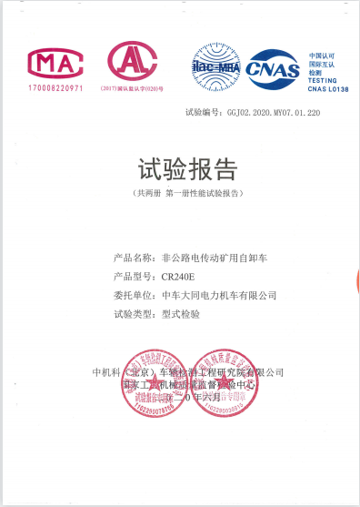
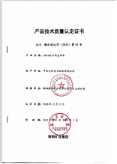
三 | 中车大同公司矿车产品介绍
——CR240E型矿车产品介绍
试验期间，中车大同公司邀请第三方检测机构“国家工程机械质量监督检验中心”对CR240E型矿车的整车性能、安全性、可靠性进行了测试，测试结果均在合格范围内。
2020年11月22日，为期一年的工业性试验顺利结束。12月11日，CR240E型电传动矿车顺利通过了鞍钢集团矿业公司对该产品工业性试验性能认定的最终评审，并获得鞍钢集团矿业公司出具的产品技术质量认定证书。工业性试验期间CR240E型矿车可开动率达到98.84%，产品性能和品质得到了用户的高度评价。

Slide 15
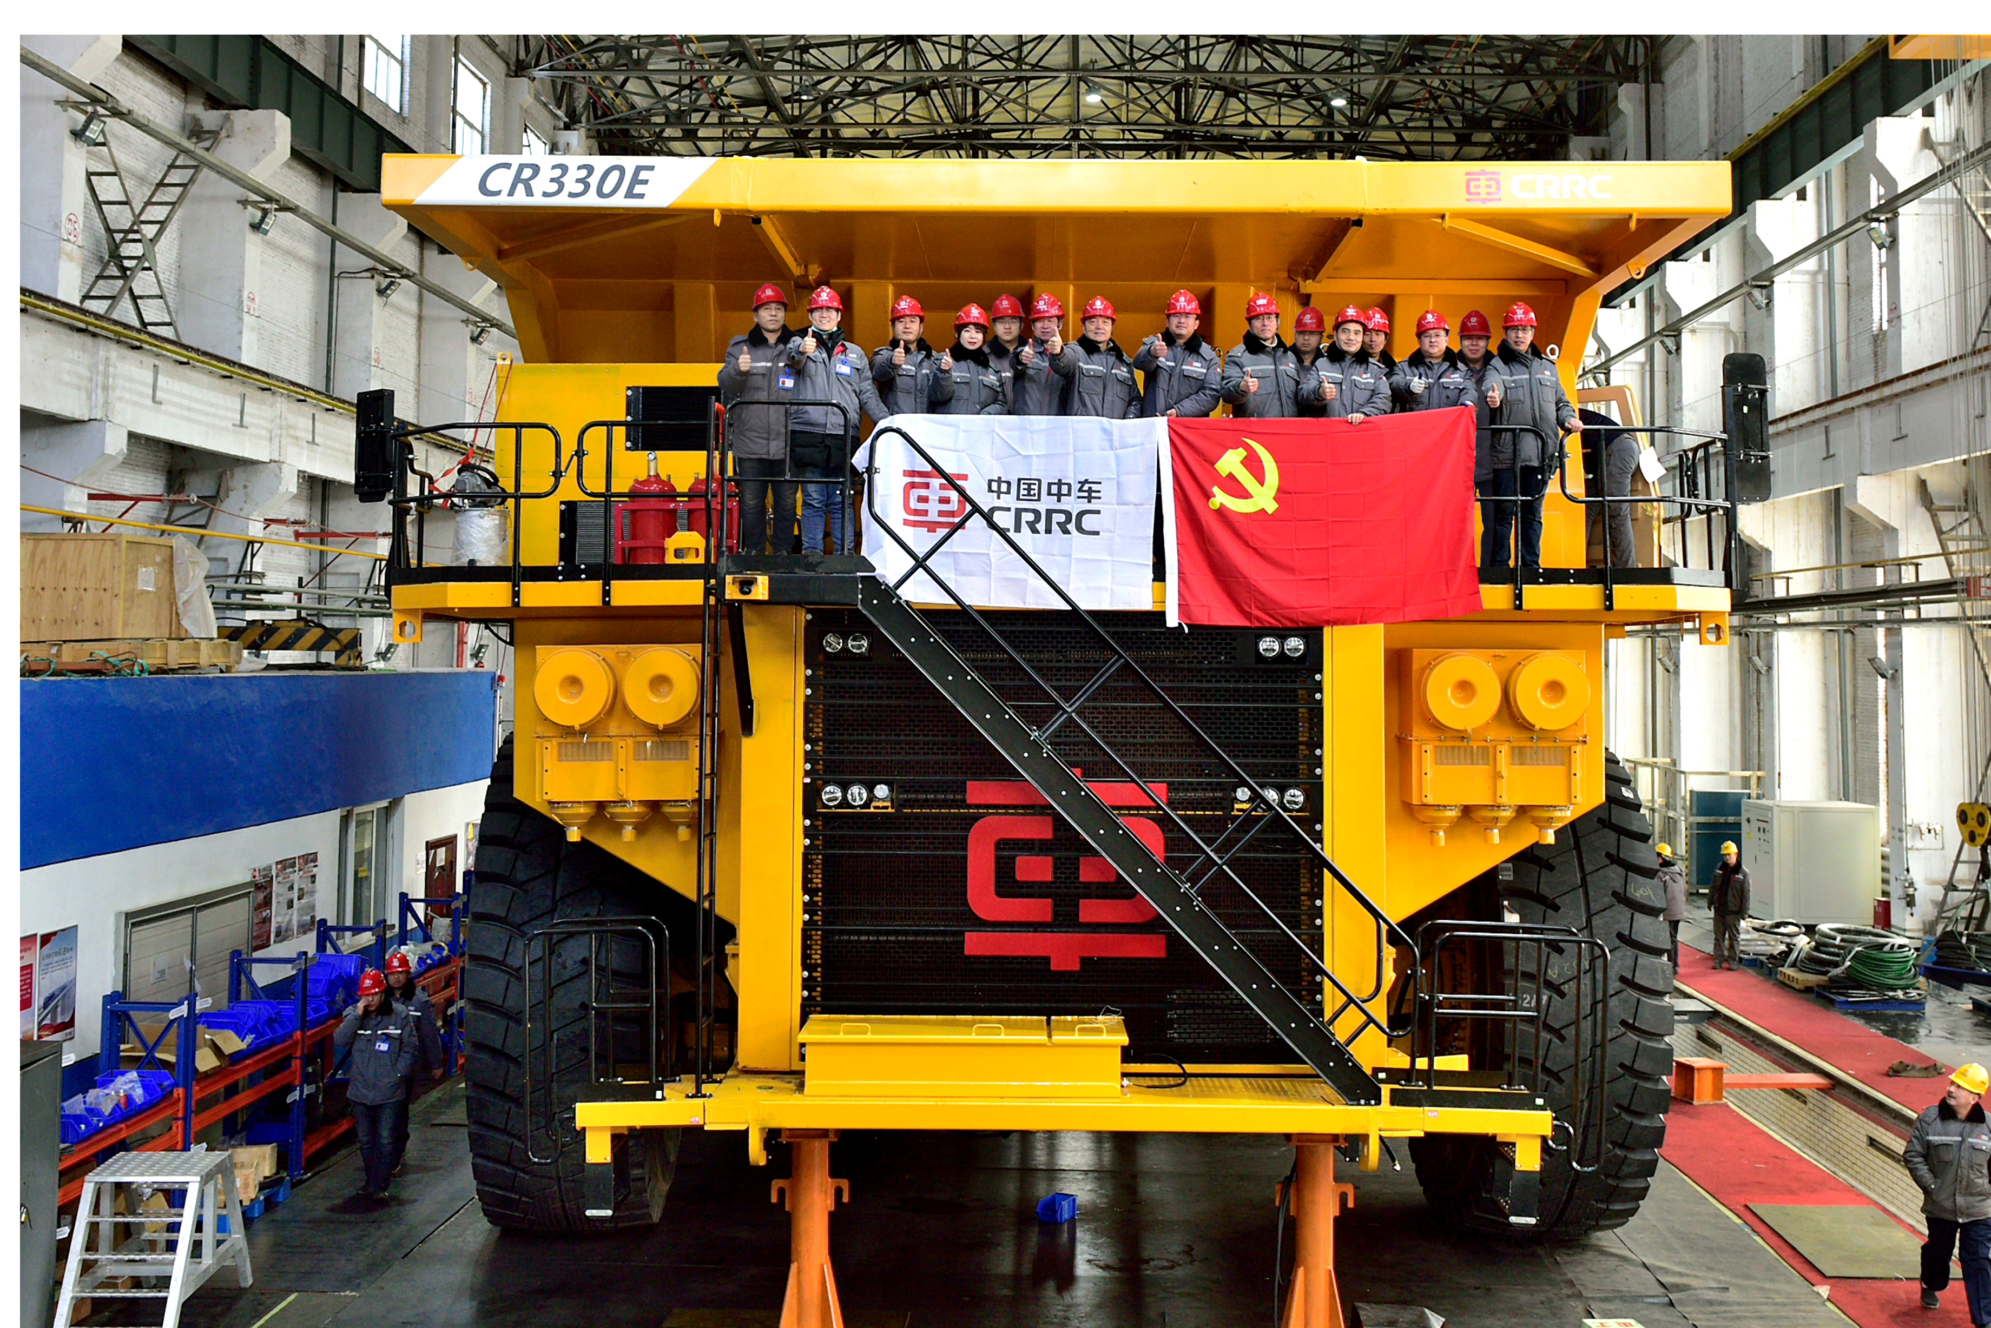
三 | 中车大同公司矿车产品介绍
——CR330E型矿车产品介绍
3、 CR330E型电传动矿用自卸车

Slide 16
三 | 中车大同公司矿车产品介绍
——CR330E型产品介绍
3、 CR330E型电传动矿用自卸车
外形尺寸 15600×8700×7400mm
额定载重量 300000kg
整备质量 216000kg
最大总质量 516000kg
堆装容量 218m³
总功率 3000hp
轮胎 53/80R63
最高速度 58km/h
变流系统 中车内部配套
柴油机 MTU16V4000C23
发电机 YJ177E2
牵引电机 YP930
悬挂 前悬/麦弗逊式，A型架+横拉杆结构
制动 湿式制动+弹簧驻车制动
转向 液压助力自动回正的转向
举升系统 三级举升液压油缸
项目状况
2020年12月31日，国内首台完全自主知识产权的300吨级CR330E型矿车研制成功，完成整车下线。2021年10月25日，CR330E型矿车在中煤平朔集团东露天矿完成组装调试，并正式开始进行工业性试验。

Slide 17
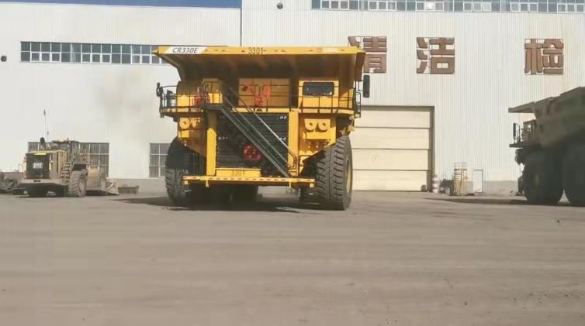
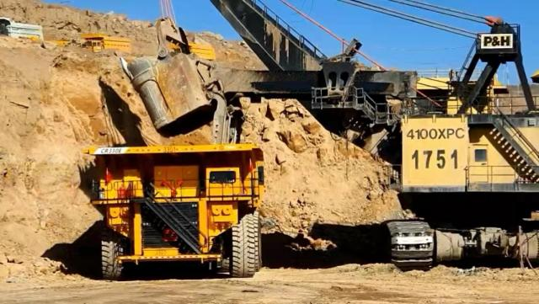
三 | 中车大同公司矿车产品介绍
——CR330E型矿车产品介绍
2021年9月3日，CR330E型矿车以大部件形式运全部至东露天矿现场，开始进行整车组装、调试。10月18日，CR330E型矿车顺利完成组装调试工作，经过空载、半载、满载试验，车辆于10月21日圆满完成各项试验。通过矿方的评审确认后，CR330E型矿车纳入矿山生产车队开始进行为期一年的工业性试验。10月25日，车辆正式进入“白加黑”满负荷运行模式，目前运行状态良好。截止到12月16日，CR330E型矿车在中煤平朔集团东露天矿累计满载运行411小时，运行里程3329公里，运输量约127184吨，运行状态良好。

Slide 18
目录
一
公司介绍
二
中车大同公司矿车研制能力
三
中车大同公司矿车产品介绍
四
核心部件内部配套情况介绍
五
在研技术认识
六
中车矿车优势

Slide 19
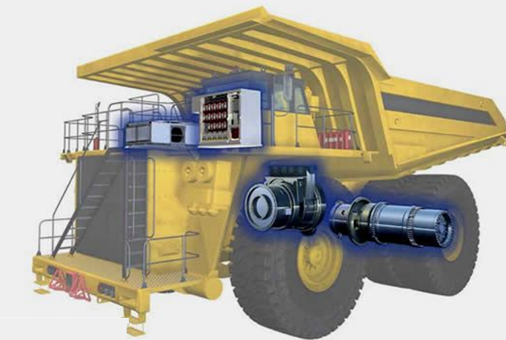
四 | 核心部件内部配套情况
——核心部件内部配套
基于中国中车强大的系统研发制造优势，中车大同公司矿用自卸车核心部件均由中车内部自主配套，主要包括主发电机、变流柜、电阻柜、牵引电机和轮边减速器。

Slide 20
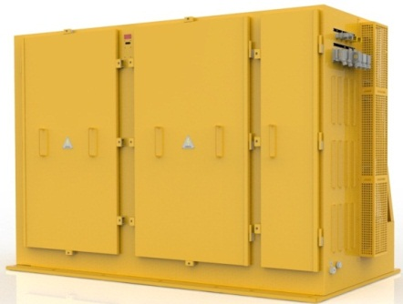
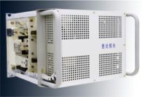

四 | 核心部件内部配套情况
——变流柜、电阻柜
1、变流柜、电阻柜
设备提供商为中车株洲所。该公司是中国轨道交通装备牵引传动与控制系统领域最大的系统供应商，2010年进入矿用自卸车变流装置领域，截止目前产品功率等级已经涵盖540-2600kw，涉及60-360t等不同车型。
功率模块
超过4200台
牵引变流器
超过9500台套

Slide 21
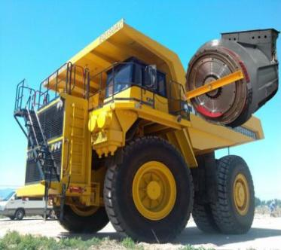
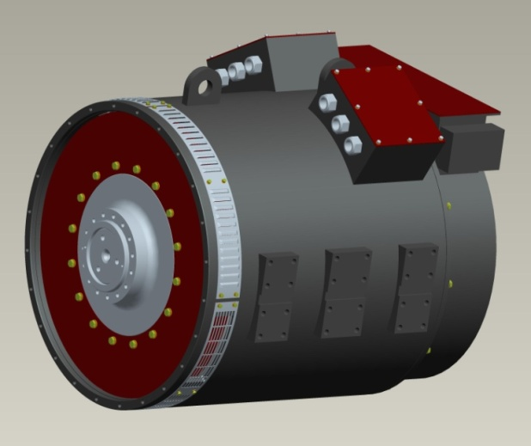
四 | 核心部件内部配套情况
——主发电机
2、主发电机
设备提供商为中车永济电机公司。该公司是中国轨道交通装备最大的电机供应商，也是重要的风力发电机供应商。电传动矿用自卸车发电机已形成3大系列14种产品，电动机形成4大系列10种产品，电机组产品已经覆盖150t～400t矿用自卸车。其中，无刷励磁同步主辅发电机自2010年开始批量供应西门子公司，累计装车100余台，其先进性、可靠性位于全球同行业产品前列。

Slide 22
四 | 核心部件内部配套情况
——牵引电机
3、 牵引电机
设备提供商为中车株洲电机公司。该公司是中国轨道交通、风力发电零部件装备领军企业，电机产品广泛应用于电力、冶金、化工、石油、电动汽车、煤矿、水务、船舶等领域，目前累计配套电动轮矿车超过300台。

Slide 23
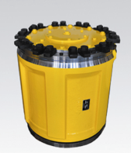
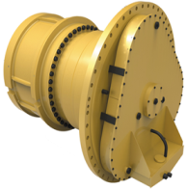
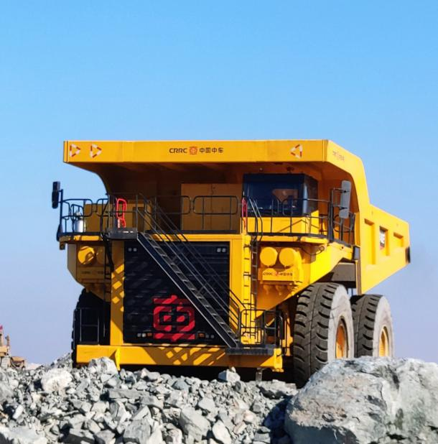

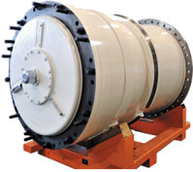
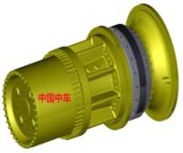
四 | 核心部件内部配套情况
——轮边减速器
4) 轮边减速器
设备提供商为中车戚墅堰所。该公司为中国轨道交通装备齿轮传动系统最大供应商，2010年正式进入矿用自卸车轮边减速器领域，为澳洲、南美客户提供备件，2017年提供整体电动轮（轮边减速器+株洲电机）。

Slide 24
目录
一
公司介绍
二
中车大同公司矿车研制能力
三
中车大同公司矿车产品介绍
四
核心部件内部配套情况介绍
五
在研技术
六
中车矿车优势

Slide 25
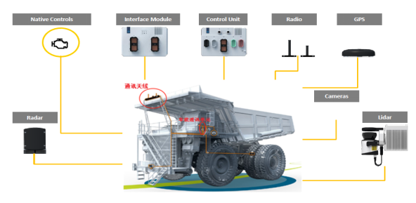
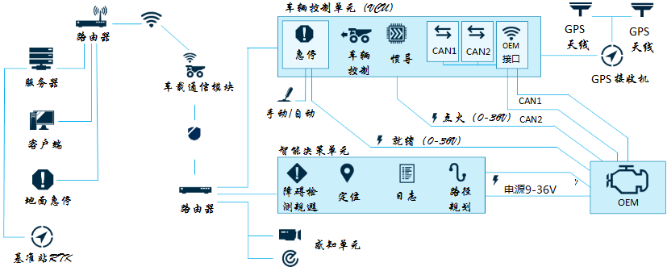
五 | 在研技术
（一）混合动力节能技术
（二）矿车永磁驱动技术
采用功率双向流动电驱动系统，通过能量管理系统，实现制动反拖、自动启停、双模空调等技术应用，使发动机始终工作在最经济状态。
永牵引电机
由永磁发电机、主辅一体变流器、永磁牵引电机构成。具有高效节能、高功率密度等优点，将成为下一代矿车电驱动系统的发展方向。
M
M
Engine
G
AC
DC
DC
现用电驱动系统
功率双向流动电驱动系统
DC
AC
AC
发动机
永磁发电机
DC
AC
DC
DC
DC
DC
DC
AC
AC
AC
DC
F
F
F
DC
制动电阻
辅变系统
（三）双模驾驶技术
（四）无人驾驶技术
地面控制中心+车地无线通信+车载系统
可以加装无人驾驶执行器，并预留出相关通信接口，满足无人驾驶的线控需求。整车具备无人驾驶和有人驾驶两种功能。

Slide 26
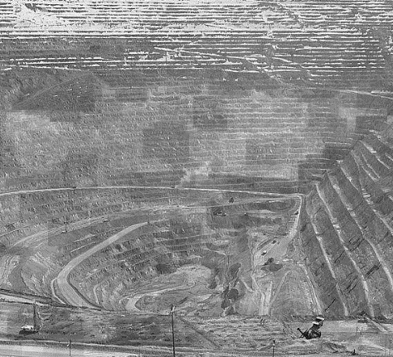
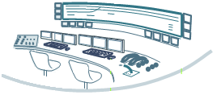



五 | 在研技术
（五）智慧矿山
为打造智慧矿山提供全套解决方案
车地无线通信系统
无线通信系统
RTK GPS差分服务
路侧感知监控
协同调度控制
状态实时监控
数据存储管理
异常情况处理&人工干预
远程遥控
车载自动驾驶系统
WIFI--LTE多模通信
环境感知
车辆控制
数字矿山管理系统
决策规划
数据记录与
故障自诊断

Slide 27
目录
一
公司介绍
二
中车大同公司矿车研制能力
三
中车大同公司矿车产品介绍
四
核心部件内部配套情况介绍
五
在研技术
六
中车矿车优势

Slide 28




六 | 中车矿车优势
高效研发
成本可控
基础——矿车整车集成技术；
经验——中车研发平台、共享技术、协同
设计及产品一体化验证手段；
实力——轨道装备技术移植，保障整车的
先进性、可靠性。
高度配套——中车体系内部集成；
充分利用——轨道交通既有资源；
最优控制——整车、核心零部件成本；
价格竞争——相对合理，优势明显。
生产协同
一体化服务
柔性生产——矿车与轨道装备共线生产；
产业配套——中车内部完整的配套产业链；
质量保障——中车一体化质量管控体系；
产品优质——协同、高效、可控保障生产。
服务保障——中车一体化客户服务体系；
服务模式——提供全方位管家式服务；
服务理念——全寿命周期成本预测和控制；
服务目标——提供最优运营服务方案。

Slide 29


六 | 中车矿车优势
国产化率达94%
内部配套率达83.5%
中国矿车中车造

Slide 30

感谢倾听，恳请指导。
中车大同电力机车有限公司

